Slide 1
Ponavljanje struktura
Predavač: Amer Vrebac
Mail: amervrebac@outlook.com

Slide 2
Ponavljanje struktura
Vježba

Slide 3

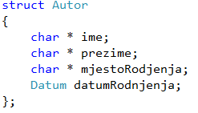
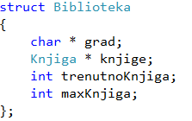
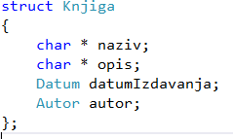
Vježba

Slide 4
Vježba
Kreirati funkcije za unos i ispis Datuma.
Kreirati funkcije za unos, ispis i dealokaciju Autora.
Kreirati funkcije za unos, ispis i dealokaciju Knjige.
Kreirati funkcije za strukutru biblioteka:
Unos – omogućiti unos grada i alocirati memorijski prostor za knjige.
Ispis – ispisati sve knjige u biblioteci.
Dodaj – funkcija za dodavanje nove knjige u biblioteku, ukoliko je potrebno izvršiti proširenje niza. Onemogućiti dodavanje knjiga sa istim brojem.
PretragaPoNazivu – funkcija vraća sve knjige koje imaju u nazivu tekst koji unosi korisnik.

Slide 5
Vježba
Ukloni – funkcija za uklanjanje knjige na osnovu broja koji unosi korisnik. Ukoliko knjiga postoji izvršiti njeno uklanjanje.
Napisati program koji će korisniku omogućiti da unese broj lemenata niza. Nakon toga omogućiti mu unos svih decimalnih brojeva. Koristeći rekurzivnu funkciju izračunati sumu svih brojeva u rasponu od 5 do 20. Funkciju pozvati koristeći pokazivač na funkcije.

Slide 6


